Slide 1
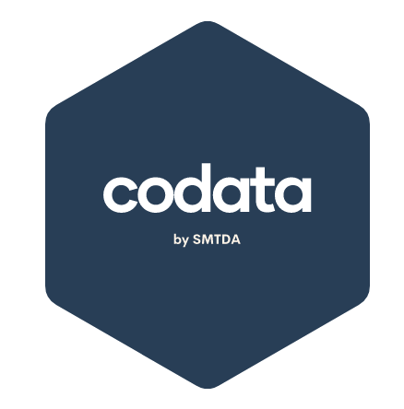

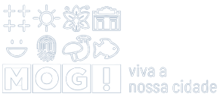
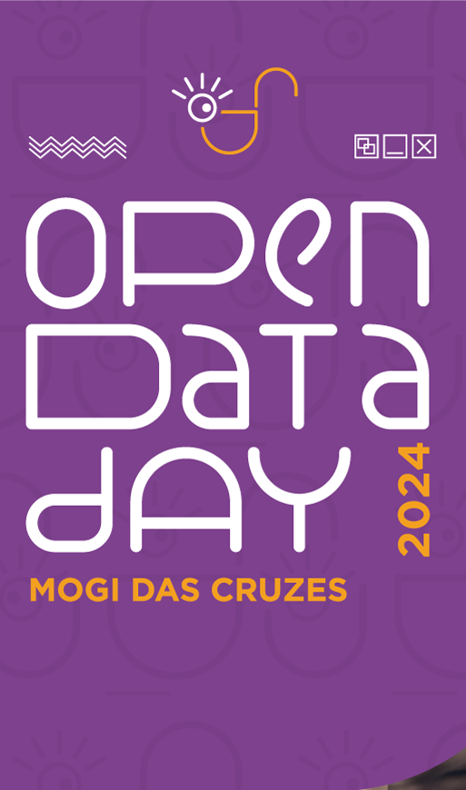
Construindo Dados Abertos em Python

Slide 2
Hands-On
Criação de ambiente de desenvolvimento nas Nuvens.
Construção de um dashboard com Python.
Publicação do dashboard em um servidor Cloud.

Slide 3

Abordagem Top Down

